Slide 1






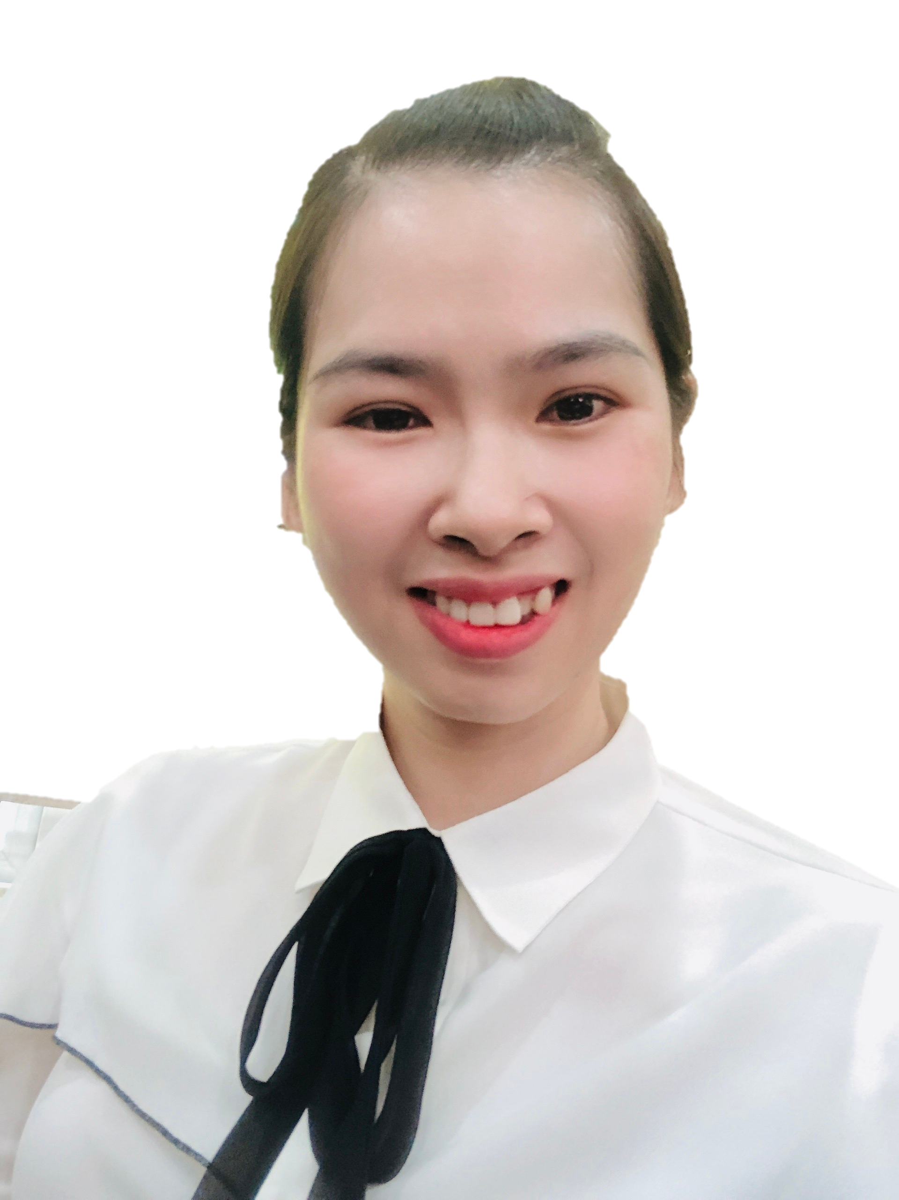






UỶ BAN NHÂN DÂN QUẬN LONG BIÊN
TRƯỜNG MẦM NON ĐỨC GIANG
Hoạt động: Làm quen văn học
Đề tài: Truyện Hạt đỗ sót
Lứa tuổi: 5-6 Tuổi
GV: Nguyễn Thị Hương

Slide 2

MỤC ĐÍCH – YÊU CẦU
1. Kiến thức :
- Trẻ nhớ tên truyện, nhớ nội dung câu truyện, nhớ tên nhân vật, nhớ trình tự câu truyện, và qua quá trình nảy mầm của hạt đỗ trẻ biết được sự phát triển của cây.
2. Kỹ năng :
- Trẻ trả lời to rõ ràng, có thưa gửi.
- Phát triển ngôn ngữ, mở rộng vốn từ.
3. Giáo dục:
- Trẻ hứng tham gia vào tiết học, không nói chuyện. Qua câu chuyện trẻ thêm yêu quý bảo vệ thiên nhiên.

Slide 3

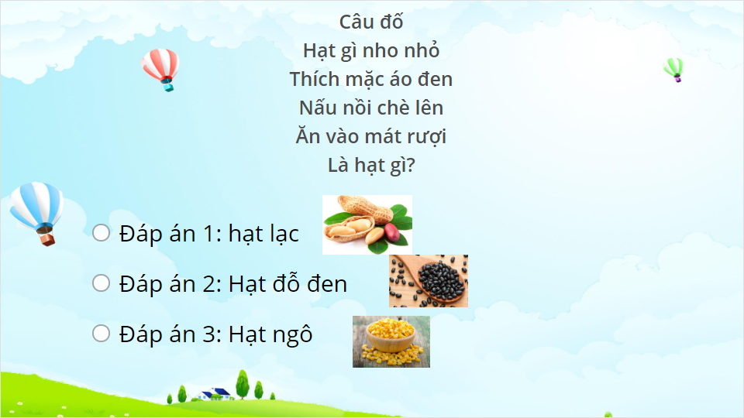
Quiz
Click the Quiz button to edit this object

